Slide 1

Autonomous Driving Opened Project
Leon Ryuwoon Jung

Slide 2
TB3 자율주행 1기 일정
2017/03/29 – 첫 모임 (내용 전달 / 인사 / 배정)
2017/04/05 – TURTLEBOT3 조립 및 간단 구동
2017/04/12 – TURTLEBOT3 SLAM & Navigation 예제 체험
2017/04/19 – TURTLEBOT3 Lane Following @ DT 예제 체험
2017/04/26 – 각 예제 추가 체험 예비일
2017/05/03 – 조별 아이디어 / 연구 스케줄 발표회
2017/05/10 – 맵 제작
2017/05/17 ~ 06/07 (약 2주) – * 조별 연구
2017/06/14 – 조별 연구 결과물 발표
2017/06/21 – 5명팀 론칭 / 조립 / 역할 조율 및 인계 회의
2017/06/28 ~ 07/30 (약 4주) – 팀별 연구
2017/08/02 – 팀대항 대회
2017/08/09 – 결과물 발표
2017/08/16 ~ 09/06 (약 3주) – 자율 연구
* 진행자 5/31, 6/07 불참

Slide 3
오늘의 할 일
TURTLEBOT3 셋업
TURTLEBOT3 간단 구동 테스트
못다한 이야기 (시간 남으면)

Slide 4
Feedback 안내
https://

Slide 5
TURTLEBOT3 셋업
ML 조
SE 조
VR 조
제어 조
LIDAR 조
셋업하는 동안 제품 Feedback 진행

Slide 6
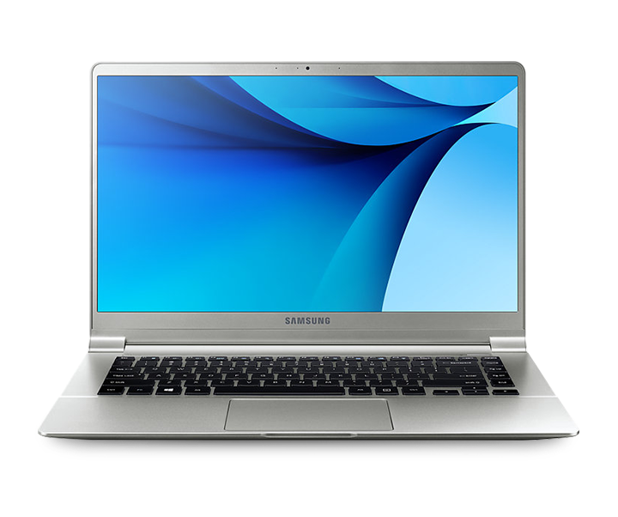
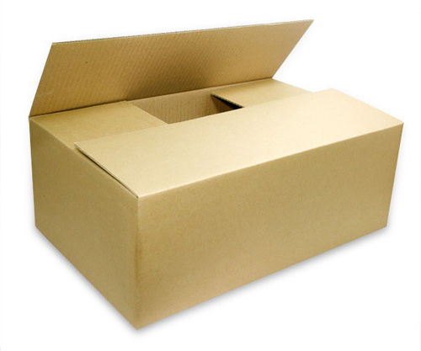
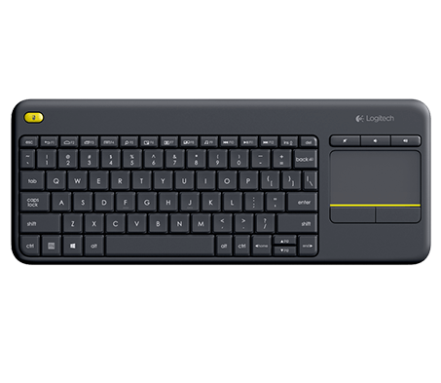
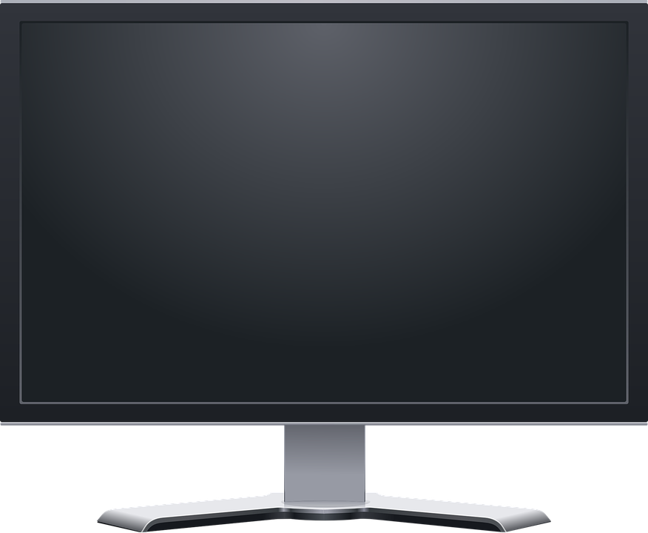
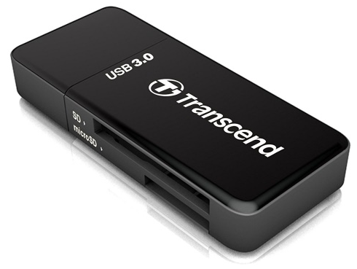
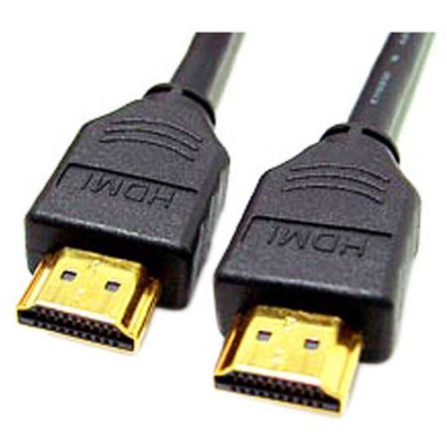
TURTLEBOT3 셋업
Laptop (Ubuntu 16.04 installed)
TURTLEBOT3 Kit
Keyboard
Monitor
uSD Card Reader
HDMI cable

Slide 7

TURTLEBOT3 셋업
Official Wiki Page
http://turtlebot3.robotis.com/en/latest/

Slide 8
TURTLEBOT3 셋업
진행자의 관련 강의는 따로 없습니다. (Test를 위해)
의견 및 질문은 받습니다.
그 사이의 불편한 부분을 Feedback.
서로서로 알려 주세요!

Slide 9
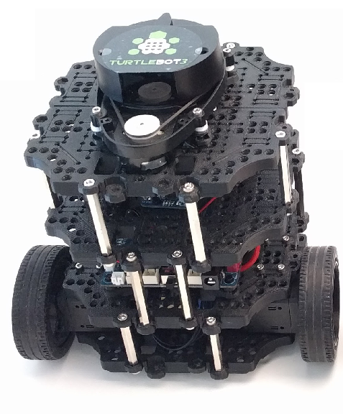
TURTLEBOT3 셋업
동봉된 uSDCard 에 이미지 굽기
OpenCR F/W 굽기
TURTLEBOT3 페이지 참조하여 Laptop 및 SBC 의 ROS Install
조립 설명서 참조하여 조립
구동 테스트

Slide 10
TURTLEBOT3 구동 테스트
OpenCR 버튼 테스트
RC100 테스트
키보드 테스트

Slide 11
못다한 이야기

Slide 12
마무리
TURTLEBOT3 대여 가능 (단톡방 – TB3 대여 대장에 “참석”)
S/W 셋업 실패했을 시 uSD 반납
기타 자재는 원래 상태로 복귀!

Slide 13
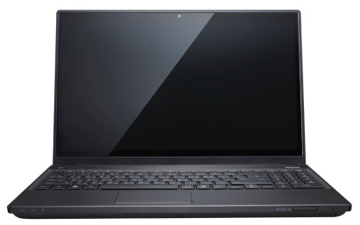
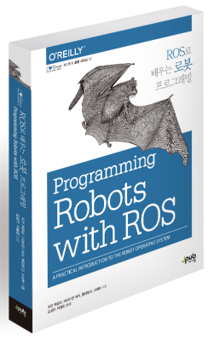

다음주 필요한 것들
우분투 16.04 가 설치된 노트북
ROS 에 관한 기본 지식
GITHUB 계정

Slide 14
끝

